Slide 1
Тема: «Решение задач на построение методом подобных треугольников»

Slide 2
Фронтальный опрос
Что называется отношением двух отрезков? // Отношением отрезков называется отношение их длин.
В каком случае говорят, что отрезки AB и CD пропорциональны отрезкам A1B1 и C1D1? // Говорят, что отрезки AB и СD пропорциональны отрезкам А1В1 и С1D1, если АВ:А1В1=СD:С1D1.
Дайте определение подобных треугольников. // Подобные треугольник — треугольники, у которых углы соответственно равны, а стороны одного соответственно пропорциональны сторонам другого треугольника.

Slide 3
Сформулируйте признаки подобия треугольников. // Если два угла одного треугольника равны двум углам другого треугольника, то такие треугольники подобны; Если две стороны одного треугольника пропорциональны двум сторонам другого треугольника и углы, образованные этими сторонами, равны, то такие треугольники подобны; Если стороны одного треугольника пропорциональны сторонам другого треугольника, то такие треугольники подобны.
Сформулируйте утверждение о пропорциональных отрезках в прямоугольном треугольнике. // Катет прямоугольного треугольника есть среднее пропорциональное для гипотенузы и отрезка гипотенузы, заключенного между катетом и высотой, проведенной из вершины прямого угла.

Slide 4
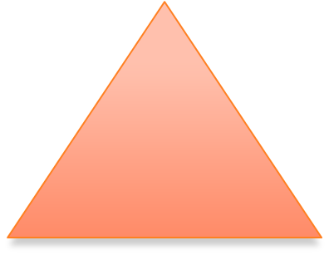
Постройте угол равный данному.
Постройте медиану АМ треугольника АВС.
Постройте прямую, параллельную стороне АВ треугольника АВС и проходящую через точку С.
B
C
A

Slide 5
В чём заключается метод построения фигур методом подобия? // Сначала строят фигуру, подобную искомой, потом строят по заданным размерам саму искомую фигуру.
Сколько и какие этапы включают в себя задачи на построения? // 4 этапа: анализ задачи, построение, доказательство, исследование.

Slide 6
Построить треугольник АВС по углу А, отношению сторон АВ:АС=2:1 и расстоянию от точки пересечения медиан до вершины С.
m

Slide 7
Построение: а) Построить угол A, равный ∝. б) На сторонах угла A отложить отрезки AC1 и AB1так, что AB1 : AC1 = 2 : 1. в) Построить точку пересечения медиан треугольник AB1C1 - точку O1. г) На луче O1C1 отложить отрезок O1E, равный m. д) Построить прямую EC, параллельную медиане AM1 треугольника AB1C1C = EC ∩ AC1. е) Через точку C провести прямую CB, параллельную C1B1, CB∩AB1 = B. Треугольник ABC – искомый.
B
B
1
K
M
K
O
1
O
M
1
1
C
С1

Slide 8
Доказательство: а) В треугольнике ABC ∠A = ∝. б) AB : BC = 2 : 1, так как ΔABC ~ ΔAB1C1 по двум углам → так как AB1:AC1 = 2: 1 по построению ,то AB : AC = 2 : 1. в) О – точка пересечения медиан треугольника ABC, так как если B1M1 = M1C1, то BM = MC (ΔAB1M1~ΔABM,ΔAM1C1~ΔAMC). г) OC = m, так как O1E = m, а O1OCE параллелограмм по построению. Треугольник ABC удовлетворяет всем условиям задачи, следовательно, треугольник ABC – искомый.
B
B
1
K
M
K
O
1
O
M
1
1
C
С1

Slide 9
Постройте треугольник АВС по углу А и медиане АМ, если известно, что АВ:АС=2:3.
Дано:
∠A = ∝,
AM = m,
AB : AC = 2 : 3.
Построить: ΔABC
m

Slide 10
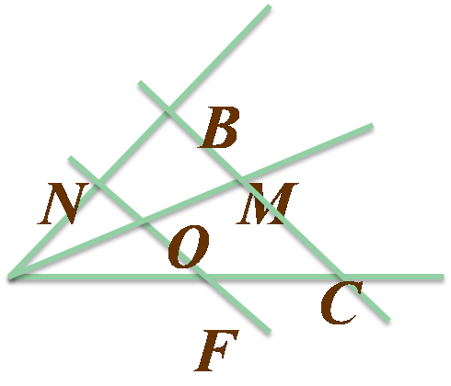
Построение:
а) Построить ∠A = ∝
б) На одной из сторон угла A отложить 2 одинаковых отрезка, а на другой 3 таких же отрезка, соединить FN
в) Найти середину NF
г) На луче AO - отрезок AM = m
д) Через M строим прямую l параллельную NF
е) l ∩ AF = C, l ∩ AN = B.
Треугольник ABC – искомый.

Slide 11
Доказательство: а) ΔANF ~ΔABC, (∠A – общий ,∠ABC = ∠ANF при NF || BC и секущей AB) б) NO = OF (по построению) в) BM = MC , т.е. AM – медиана. Если данный угол не является развернутым, то задача имеет единственное решение.

Slide 12
Постройте треугольник АВС по углу А и стороне ВС, если известно, АВ:АС=2:1.
Дано:
∠A = ∝,
ВС = m,
AB : AC = 2 : 1.
Построить: ΔABC
m

Slide 13
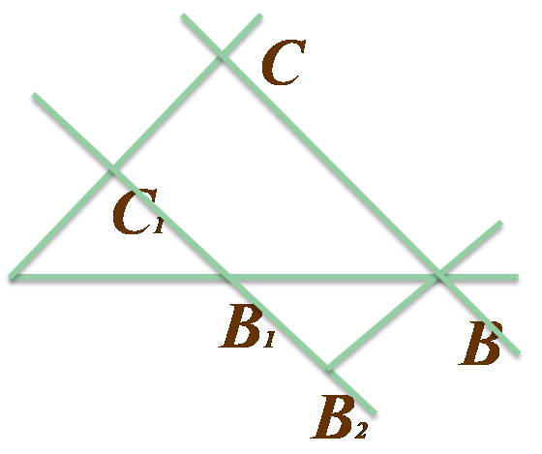
Построение: а) ∠A = ∝ б) AB1 = 2 PQ в) AC1= PQ г) C1B2 = M д) Через точку B2 проведем прямую, параллельную AC1 , BB2|| AC1 е) Через точку B проведем прямую, параллельную С1B1, BC ||B2C1 Δ ABC - искомый.
P
Q

Slide 15
Постройте отрезок , если отрезки m и n известны.
Дано:
n
m
Построить: отрезок a
Решение:
В прямоугольном
Треугольнике АВС:
ВD-высота,
проведённая из
вершины прямого угла,
поэтому ВD=
Следовательно, BD^2=CD ∙ AD
→CD=BD^2: AD=m^2 :n .
DK=CD− CK
Если CK= m, то DK = m^2/n – m.

Slide 16
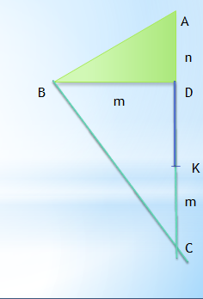
Построение: а) Построить ΔABD, в котором ∠D = 90°, BD = m, AD = n. б) Провести прямую BC так, что BC⏊AB. в) На луче CA отложить отрезок CK, равный m г) DK – искомый отрезок. Задача не имеет решения, если m<n.

Slide 17
Домашнее задание

Slide 18
Спасибо за урок!

